Slide 1
Cassandra
Nguyễn Ngọc Vũ
Nguyễn Thu Hằng
Phạm Tuyết Anh
Trần Thảo Vân

Slide 2
Mục Lục
Mở đầu dẫn dắt (SQL & NoSQL)
Định nghĩa
Đặc trưng
Ứng dụng
Điểm mạnh
Tính chất
Cơ chế lưu dữ liệu
Vận dụng

Slide 3
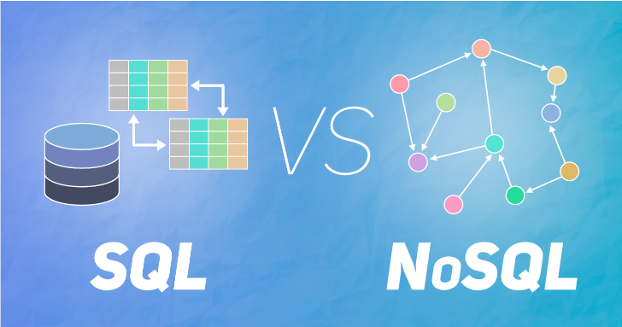
SQL & NOSQL
Notes:
Trước tiên, cùng nhau Đặt vấn đề: (work site)
SQL hay NoSQL xuất hiện trước ?
Cái nào được sử dụng nhiều hơn ?
Hiểu thế nào về SQL và NoSQL
SQL Xuất hiện trước NoSQL.
SQL: lưu dưới dạng bảng, cột hàng dữ liệu
NoSQL: lưu dứoi dạng tài liệu, key value, columns… Được sử dụng bởi các ông lớn công nghệ (Facebook, Amazon, Google..)
Hiện nay, SQL được sử dụng nhiều phổ biến. Vậy NoSQL theo các bạn có tầm ảnh hưởng trong mảng công nghệ hiện nay không ? [Hỏi hỏi] … dữ liệu ngày càng lớn -> cần phải có giải pháp lưu trữ, tối ưu hoá

Slide 4
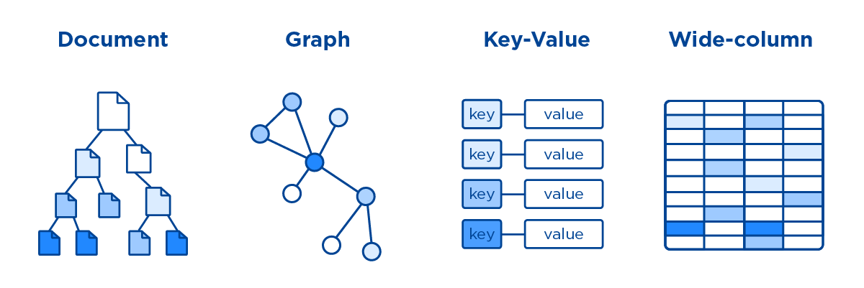
NoSQL (Not only SQL)
Notes:
NoSQL xuất hiện những năm 2000, khi mà các ứng dụng web đang phát triển rất mạnh mẽ và đòi hỏi 1 giải pháp lưu trữ dữ liệu lớn linh hoạt hơn
Cho phép lưu trữ dữ liệu dứoi dạng tài liệu (documents, key-value, columns, graph..)

Slide 5
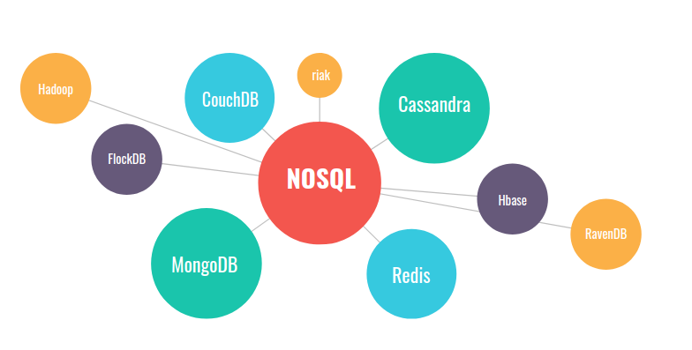
NoSQL (Not only SQL)
Notes:
Hiên nay, có rất nhiều hệ cơ sở dữ liệu hỗ trợ NoSQL: phải kể đến như là MongoDB, Cassandra, Redis, ….
Trong phạm vi bài thuyết trình này, nhóm xin phép trình bày về hệ cơ sở dữ liệu Cassandra
Tiếp theo, chúng ta sẽ đi đến tìm hiểu cassandra

Slide 6
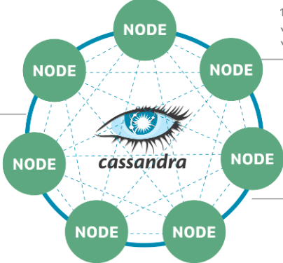
Cassandra - Định nghĩa
Cassandra là hệ cơ sở dữ liệu phân tán, kết hợp những gì tinh túy nhất của Google Bigtable và Amazon DynamoDB. Ngôn ngữ phát triển Cassandra là Java.
Dữ liệu được lưu trữ trên nhiều node của nhiều máy khác nhau, theo cơ chế P2P. Hiệu năng xử lý của hệ thống cũng tăng theo số node (nếu càng nhiều node thì càng xử lý được nhiều request).
Điều đó sẽ giúp cho Cassandra dễ dàng scale theo chiều ngang.

Slide 7
Cassandra - Đặc trưng
Tính phân tán và không tập trung (distributed and decentralized): Phân chia dữ liệu thành nhiều phần, đặt trên nhiều node khác nhau
Tính mềm dẻo (elastic scalability): Hệ thống có thể dễ dàng mở rộng hoặc giảm bớt số node trong cluster
Tính sẵn sàng cao (high availability): Dữ liệu được sao lưu thành nhiều bản và được chia thành nhiều node
Tính chấp nhận lỗi (fault tolerance): Do dữ liệu được sao chép thành nhiều bản trên các node của cluster
Tính hướng cột (column oriented key-value store)
Hiệu năng cao (high performance): Được thiết kế đầy đủ lợi ích cho máy đa luồng/đa lõi, có thể chạy trên hàng chục những máy được đặt trong các trung tâm dữ liệu với quy mô nhất quán và liên tục với hàng trăm terabyte dữ liệu

Slide 8
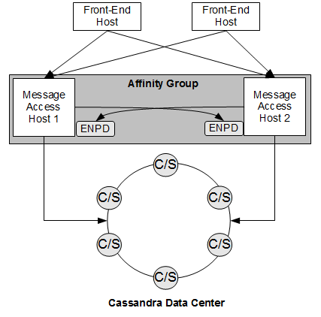

Cassandra - Ứng dụng
Messaging
Internet of things
Social Media Analytics and recommendation engine
Notes:
Cassandra là 1 hệ cơ sở dữ liệu không quan hệ, và thường được sử dụng trong nhiều loại ứng dụng khác nhau. Dưới đây là 1 số use cases mà Cassandra thường hay được sử dụng
Cassandra rất thích hợp trong những ứng dụng hay service làm về chat. Hiện nay có 1 số công ty đang dùng như Facebook, Discord.
Cassandra cũng rất thích hợp cho những dòng ứng dụng mà có tốc độ dữ liệu gửi đến cực khủng từ nhiều thiết bị khác.
Cassandra cũng rất thích hợp cho những chức năng về recommendation hay 1 vài chức năng liên quan đến analytics.

Slide 9
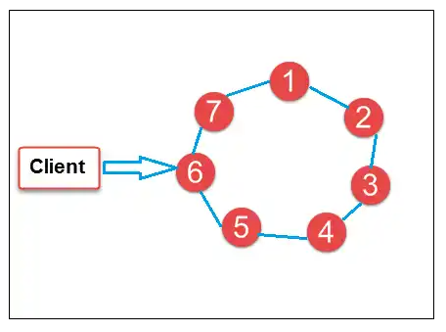
Cassandra - Điểm mạnh
Hệ thống phân tán : Do Cassandra được kế thừa từ Amazon DynamoDB nên tính mở rộng của nó là khá lớn. Khi tốc độ xử lý của hệ thống không đủ thì ta chỉ cần thêm node mới vào là được.
Partitioning : Là kiến trúc phân phối dữ liệu trên nhiều node bên trong cluster.
Dựa theo thuật toán Consistent Hashing thì mỗi node sẽ được cấp phát 1 token, và dựa vào token này sẽ phân phối dữ liệu đến từng node.
Dữ liệu được tạo ra nhờ replication sẽ tự động phân chia đến từng node.
Gossip Protocol : Là giao thức truyền thông giữa các node trong cluster. Cơ bản là truyền thông P2P. cluster.

Slide 10
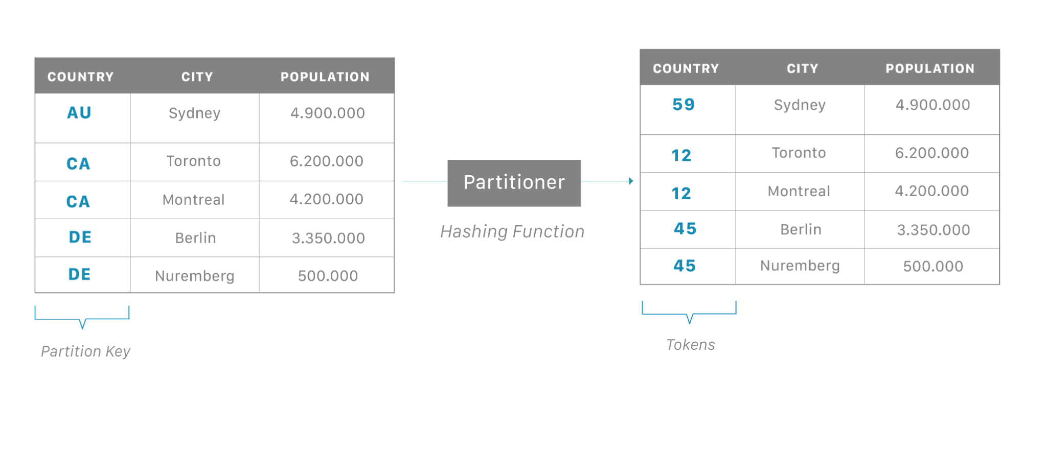
Partition
Notes:
Data được tự động phân phối nhờ vào partition.
Mỗi node sở hữu 1 token, Cassandra phân phối data dựa trên token trong 1 cluster
Partition key chịu trách nhiệm phân phối dữ liệu giữa các node và xác định data locality Khi data được gán vào 1 cluster, việc đầu tiên là Partition key được đưa vào 1 hàm hash function
Output việc đó được sử dụng để xác định cái node nào sẽ lấy được data.
Vẽ ví dụ:
Khi dữ liệu đến, (node nào trên range token cũng có thể là DB's coo..) DB's coordinator nhận nhiệm vụ.
Node thực hiện gossip tới node khác và xác định node nằm trong range nào.
Vd tìm kiếm token 59 1 node bất kỳ nhận nhiệm vụ. Nó thực hiện giao thức gossip để giao tiếp các node tiếp theo cho tới khi tìm được node chưa thông tin đó.
Khi tìm thấy node cần tìm, nó thực hiện replica node.

Slide 11
Cassandra - Tính chất
Tính nhất quán dữ liệu trong cluster
Khi nhận được request đọc ghi đến DB của Cassandra, khi đó node nhận được request này sẽ đảm nhiệm 1 chức vụ được gọi là coordinator, và tiến hành xử lý request đọc ghi đến những node liên quan.
Cấp độ của tính nhất quán(Consistency Level) sẽ được set trên mỗi câu truy vấn đọc ghi.Do đó giúp nhà phát triển ứng dụng sẽ dễ dàng điều chỉnh Consistency Level cho phù hợp với yêu cầu của họ
Nếu Consistency Level được set là 1 thì khi đó coordinator chỉ cần kết nối trực tiếp đến 1 node -> kết quả trả về nhanh
Nếu Consistency Level đươc set là ALL thì khi đó coordinator phải kết nối đến toàn bộ node và thực hiện xử lý dữ liệu. -> dữ liệu trả về chính xác
Notes:
coordinator là nút (node) trong hệ thống Cassandra được chọn để xử lý các yêu cầu từ ứng dụng hoặc người dùng. Coordinator được chọn dựa trên khóa chính (primary key) của bản ghi mà yêu cầu đó liên quan đến để thực hiện thao tác đọc và ghi dữ liệu
Coordinator sẽ xác định các nút (replica nodes) có chứa bản ghi cần truy vấn hoặc ghi dữ liệu, gửi yêu cầu đến các nút đó và thu thập kết quả để trả về cho ứng dụng hoặc người dùng. Nếu có nhiều replica nodes, coordinator sẽ sử dụng một thuật toán quản lý phân phối để quyết định nút nào được chọn để xử lý yêu cầu.

Slide 12
Cassandra - Tính chất
Tính dư thừa
Các node trong cluster có vai trò như nhau, không có node nào làm node chính cả. Hơn nữa dữ liệu không chỉ được lưu trên 1 node mà nó được lưu trên toàn bộ các node, do đó độ chịu lỗi của nó là khá cao.
Cho dù có 1 node bị lỗi thì khi truy vấn kết quả, nó sẽ được điều hướng sang các node khác để lấy.
Ngoài ra dựa vào cơ chế Read Repair, khi chúng ta query dữ liệu. Chẳng may cái dữ liệu nhận được nó cũ hơn dữ liệu đang có ở các node khác. Khi đó nó sẽ tự động tiến hành update dữ liệu.
Notes:
Read Repair là một tính năng tự động để sửa chữa dữ liệu khi đọc dữ liệu từ các replica nodes của một bản ghi trong hệ thống
Trong trường hợp mà chúng ta phục hồi dữ liệu từ 1 node bị lỗi thì nó sẽ xử lý như thế nào?
Giả sử như trong khi đang phục hồi thì có dữ liệu mới đến, khi đó dựa vào cơ chế Hinted Handoff thì cái node nhận được dữ liệu mới này sẽ thực hiện việc lưu tạm thời dữ liệu lại. Và cái node bị lỗi sau khi phục hồi dữ liệu xong thì sẽ tiến hành update dữ liệu dựa vào cái thông tin đã lưu lúc trước.

Slide 13
Cơ chế lưu dữ liệu
-Cassandra thực hiện việc lưu dữ liệu thông qua 2 chỗ:
Không gian bộ nhớ (được gọi là memtable)
Không gian đĩa (được gọi là SSTable(Sorted String Table))
-Khi write dữ liệu thì đầu tiên sẽ lưu trên memtable. Sau khi dữ liệu trên memtable full thì khi đó sẽ thực hiện ghi toàn bộ dữ liệu trên memtable xuống SSTable.
Mỗi SSTable được sắp xếp theo một khóa chính (primary key) và các cột (column) liên quan đến khóa chính
SSTable cũng được chia thành các khối (block) có kích thước nhỏ để tối ưu hóa quá trình đọc dữ liệu
-Khi read dữ liệu thì đầu tiên sẽ tìm trong memtable trước. Nếu không có thì lại tìm xuống SSTable để lấy.
→ Chính vì dữ liệu được lưu trên memory nên việc việc lấy dữ liệu trên Cassandra
trở lên khá là nhanh.

Slide 14
So sánh Cassandra vs MongoDB
 | Cassandra | MongoDB
Mục đích sử dụng | Xử lý lưu trữ dữ liệu phân tán, chủ yếu dùng cho các ứng dụng với lưu lượng truy cập cao | Lưu trữ dữ liệu semi-structured (phần nào có cấu trúc, phần không có cấu trúc rõ ràng) và chủ yếu dùng cho các ứng dụng web
Cơ chế lưu trữ | Sử dụng cột (columnar storage) và phân tán dữ liệu trên nhiều node để đạt được khả năng mở rộng tốt | Sử dụng tài liệu (document-oriented storage) và phân phối dữ liệu trên các cụm(shard) để đạt được khả năng mở rộng tốt
Cơ chế truy vấn | Sử dụng ngôn ngữ CQL (Cassandra Query Language) và chỉ hỗ trợ các truy vấn đơn giản | Truy vấn phức tạp hơn bằng cách sử dụng ngôn ngữ truy vấn JSON(JavaScript Object Notation)
Khả năng xử lý dữ liệu | Xử lý lưu lượng truy cập dữ liệu lớn (big data) với khả năng ghi dữ liệu nhanh và khả năng đọc dữ liệu tốt | Xử lý các ứng dụng web có lưu lượng truy cập cao và khả năng truy vấn tốt
Notes:
Semi-structured data là dữ liệu không cấu trúc hoàn toàn nhưng vẫn có một số cấu trúc và định dạng. Điều này có nghĩa là các dữ liệu không phải là tập hợp các bảng, cột và dòng như trong cơ sở dữ liệu quan hệ (relational database), mà thường được tổ chức theo các đối tượng (object), tài liệu (document) hoặc các khái niệm (concept).
JSON được sử dụng để biểu diễn dữ liệu dưới dạng cặp key-value, trong đó key là một chuỗi và value có thể là một số, một chuỗi, một đối tượng (object) hoặc một mảng (array). Các giá trị trong một đối tượng được phân tách bằng dấu phẩy, và các cặp key-value được đặt trong cặp dấu ngoặc nhọn. Các phần tử trong một mảng được phân tách bằng dấu phẩy và được đặt trong cặp dấu ngoặc vuông.
CQL cho phép người dùng thực hiện các thao tác như tạo, đọc, cập nhật và xóa dữ liệu từ bảng trong Cassandra. Nó cũng hỗ trợ các tính năng như truy vấn dữ liệu theo điều kiện, đặt giới hạn kết quả trả về, sắp xếp kết quả, tạo chỉ mục và cấu hình bảng.

Slide 15
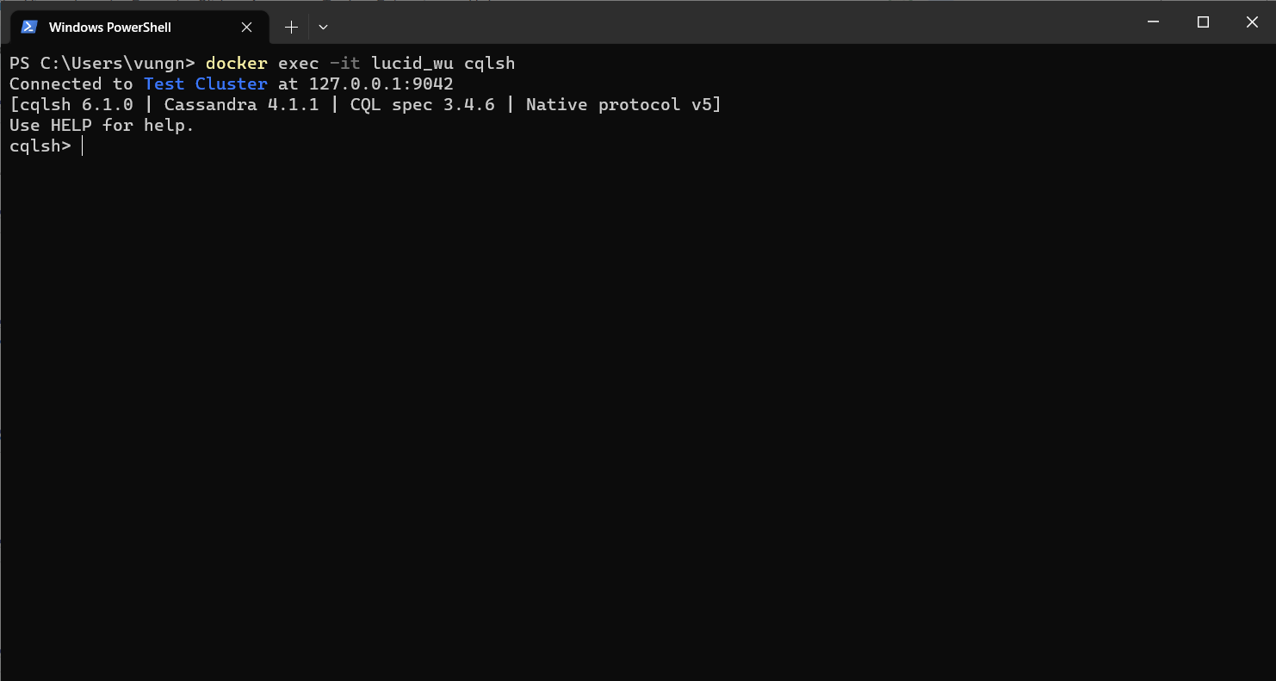
Start the CQL shell

Slide 16
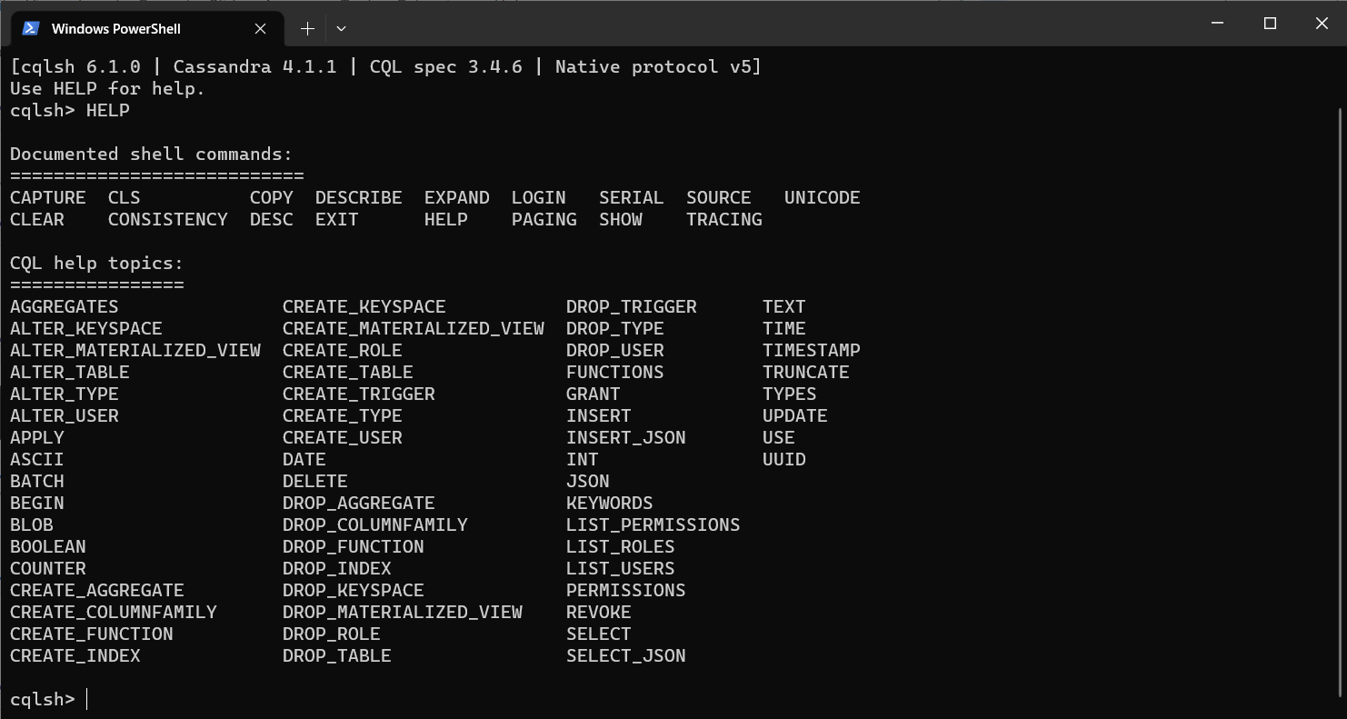
Documented Shell Commands

Slide 17
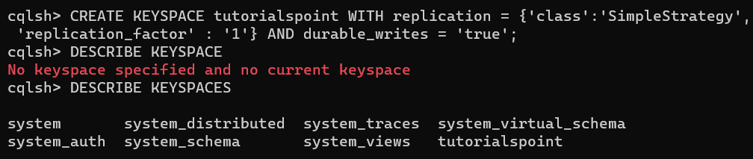
Create KeySpace

Slide 18
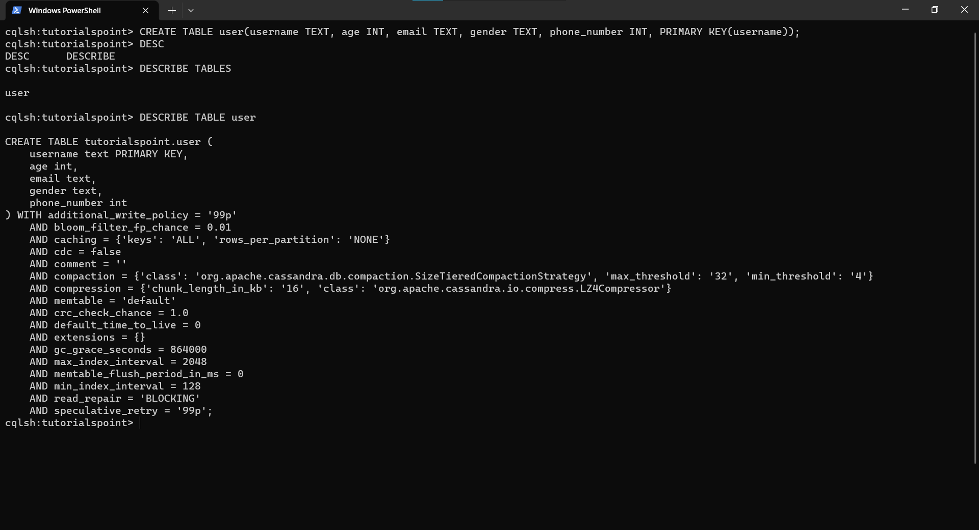
Create Table

Slide 19
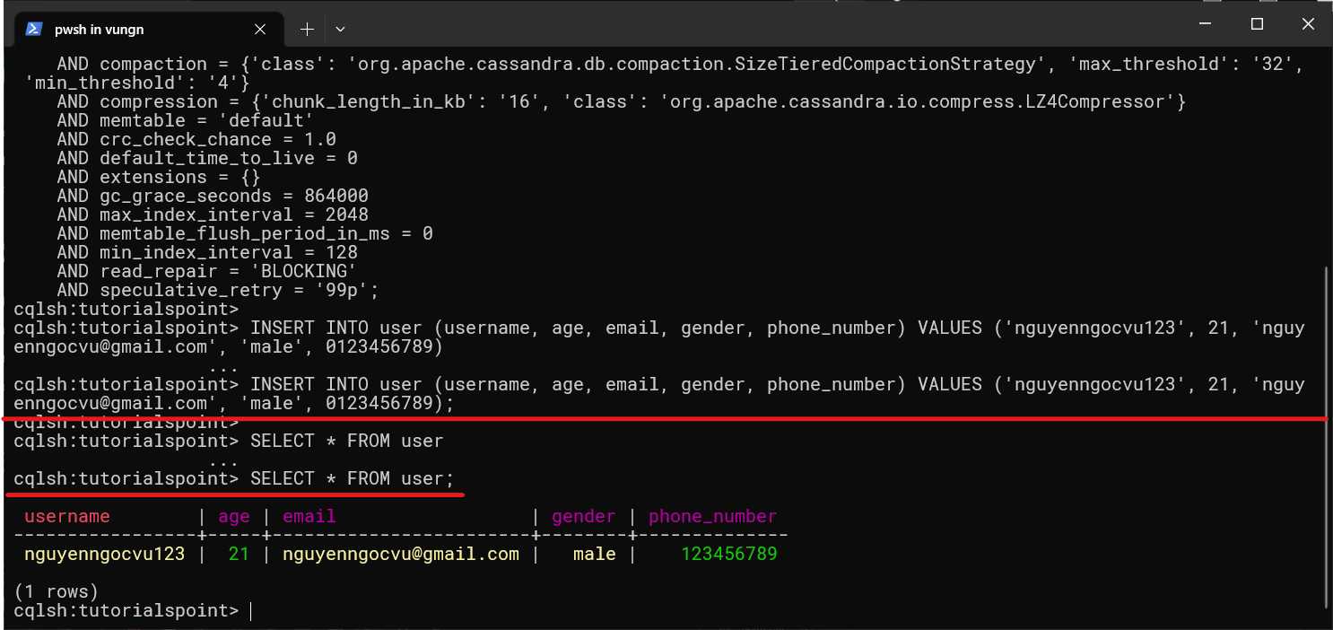
Insert data

Slide 20
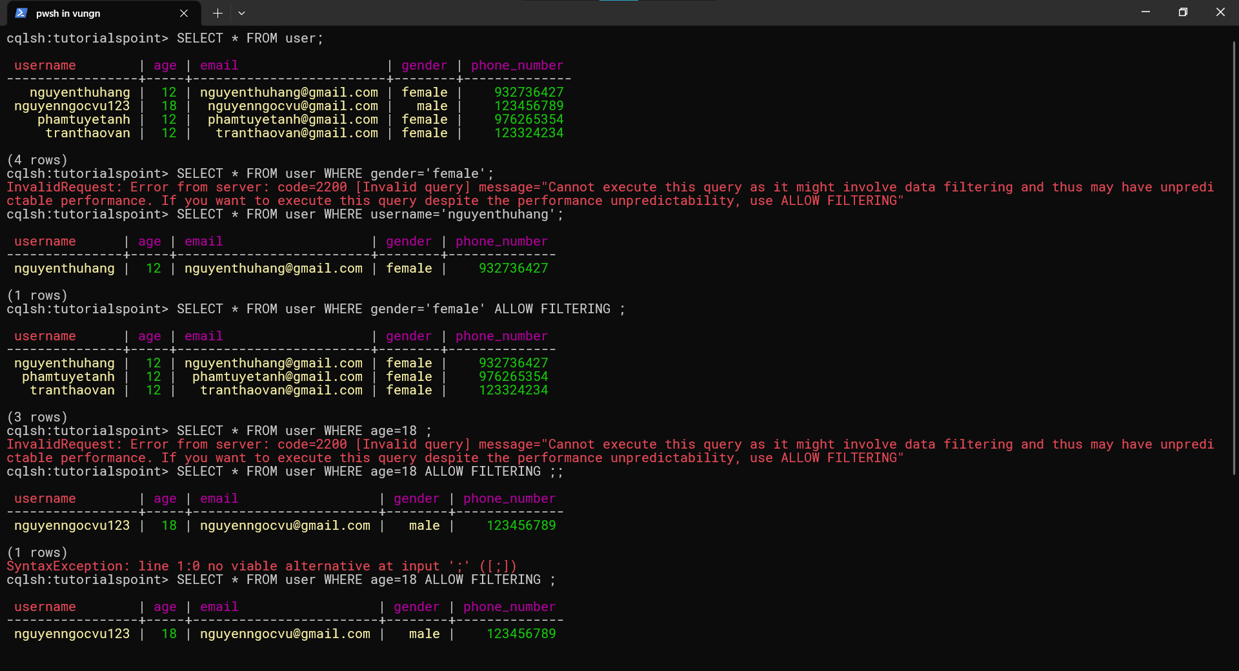
Select data

Slide 21
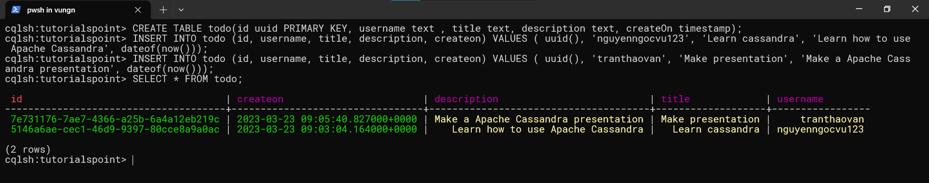
Random id automatically

